Slide 1
Luyện tập

Slide 2
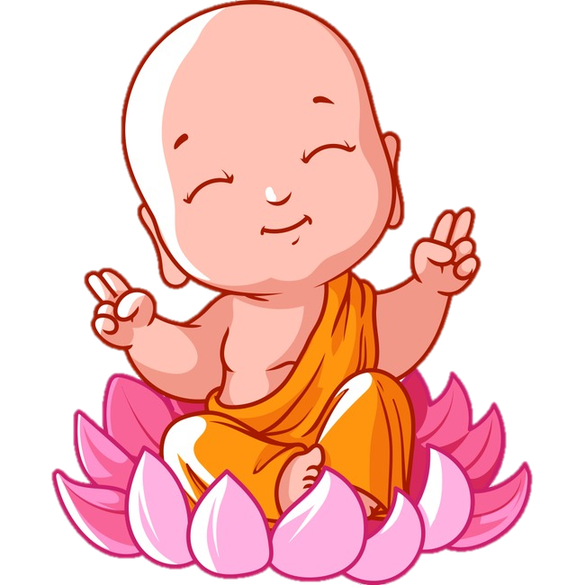
Ngộ Không thật
Ngộ Không giả

Slide 3
8 - 4 = ?
CHỌN SAI RỒI BỌN TA ĐI ĐÁNH TIẾP ĐÂY
A. 4
B. 5

Slide 4
2 + 5 = ?
CHỌN SAI RỒI BỌN TA ĐI ĐÁNH TIẾP ĐÂY
A. 5
B. 7

Slide 5
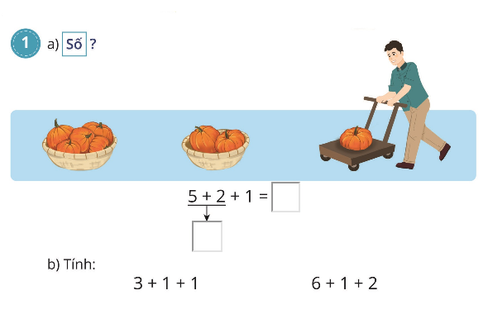
8
7
= 5
= 9
4
7

Slide 6
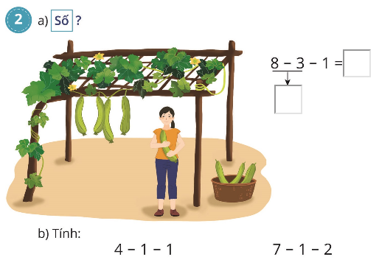
4
5
= 2
= 4
3
6

Slide 7
= 6
= 9
4
7
= 8
= 4
7
7

Slide 9
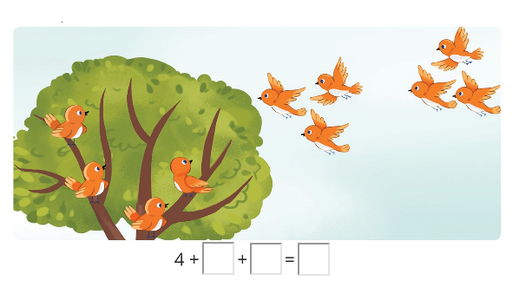
3 3 10

Slide 10
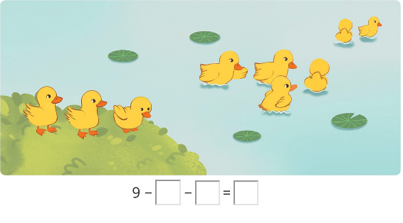
Xem video
4 2 3

Slide 11
Củng cố bài học

